Slide 1
ПРОГРЕССИВНЫЙ ЖУРНАЛ ГЕНЕЗИС №3
IX Выставка-конференция научно-технических и творческих работ студентов ЮУрГУ 2022
Институт медиа и социально-гуманитарных наук
Кафедра социологии

Slide 2
МОЛОДОСТЬ — ЭТО ОСЕВАЯ ЭПОХА ЛЮБОЙ ЧЕЛОВЕЧЕСКОЙ ЖИЗНИ.
Молодость жаждет свершений, перемен, поиска, открытий, свободы и далеко не всегда эту жажду способно удовлетворить общество, в котором молодежь существует.

Slide 3
Большая часть статей в номере написана самой молодежью - студентами кафедры социологии ИМСГН.
Статьи разноплановые, как и сама молодежь, но все так или иначе показывают различные аспекты общественного бытия молодых людей.
Статья каждого студента основана на результатах собственного социологического исследования.

Slide 4
РАЗДЕЛЫ ЖУРНАЛА:
ЧЕЛОВЕК
КУЛЬТУРА
РЕЛИГИЯ

Slide 5
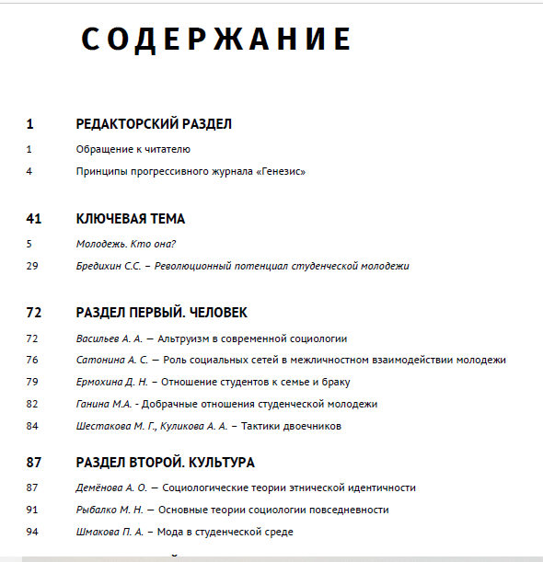

Slide 6
